Slide 1

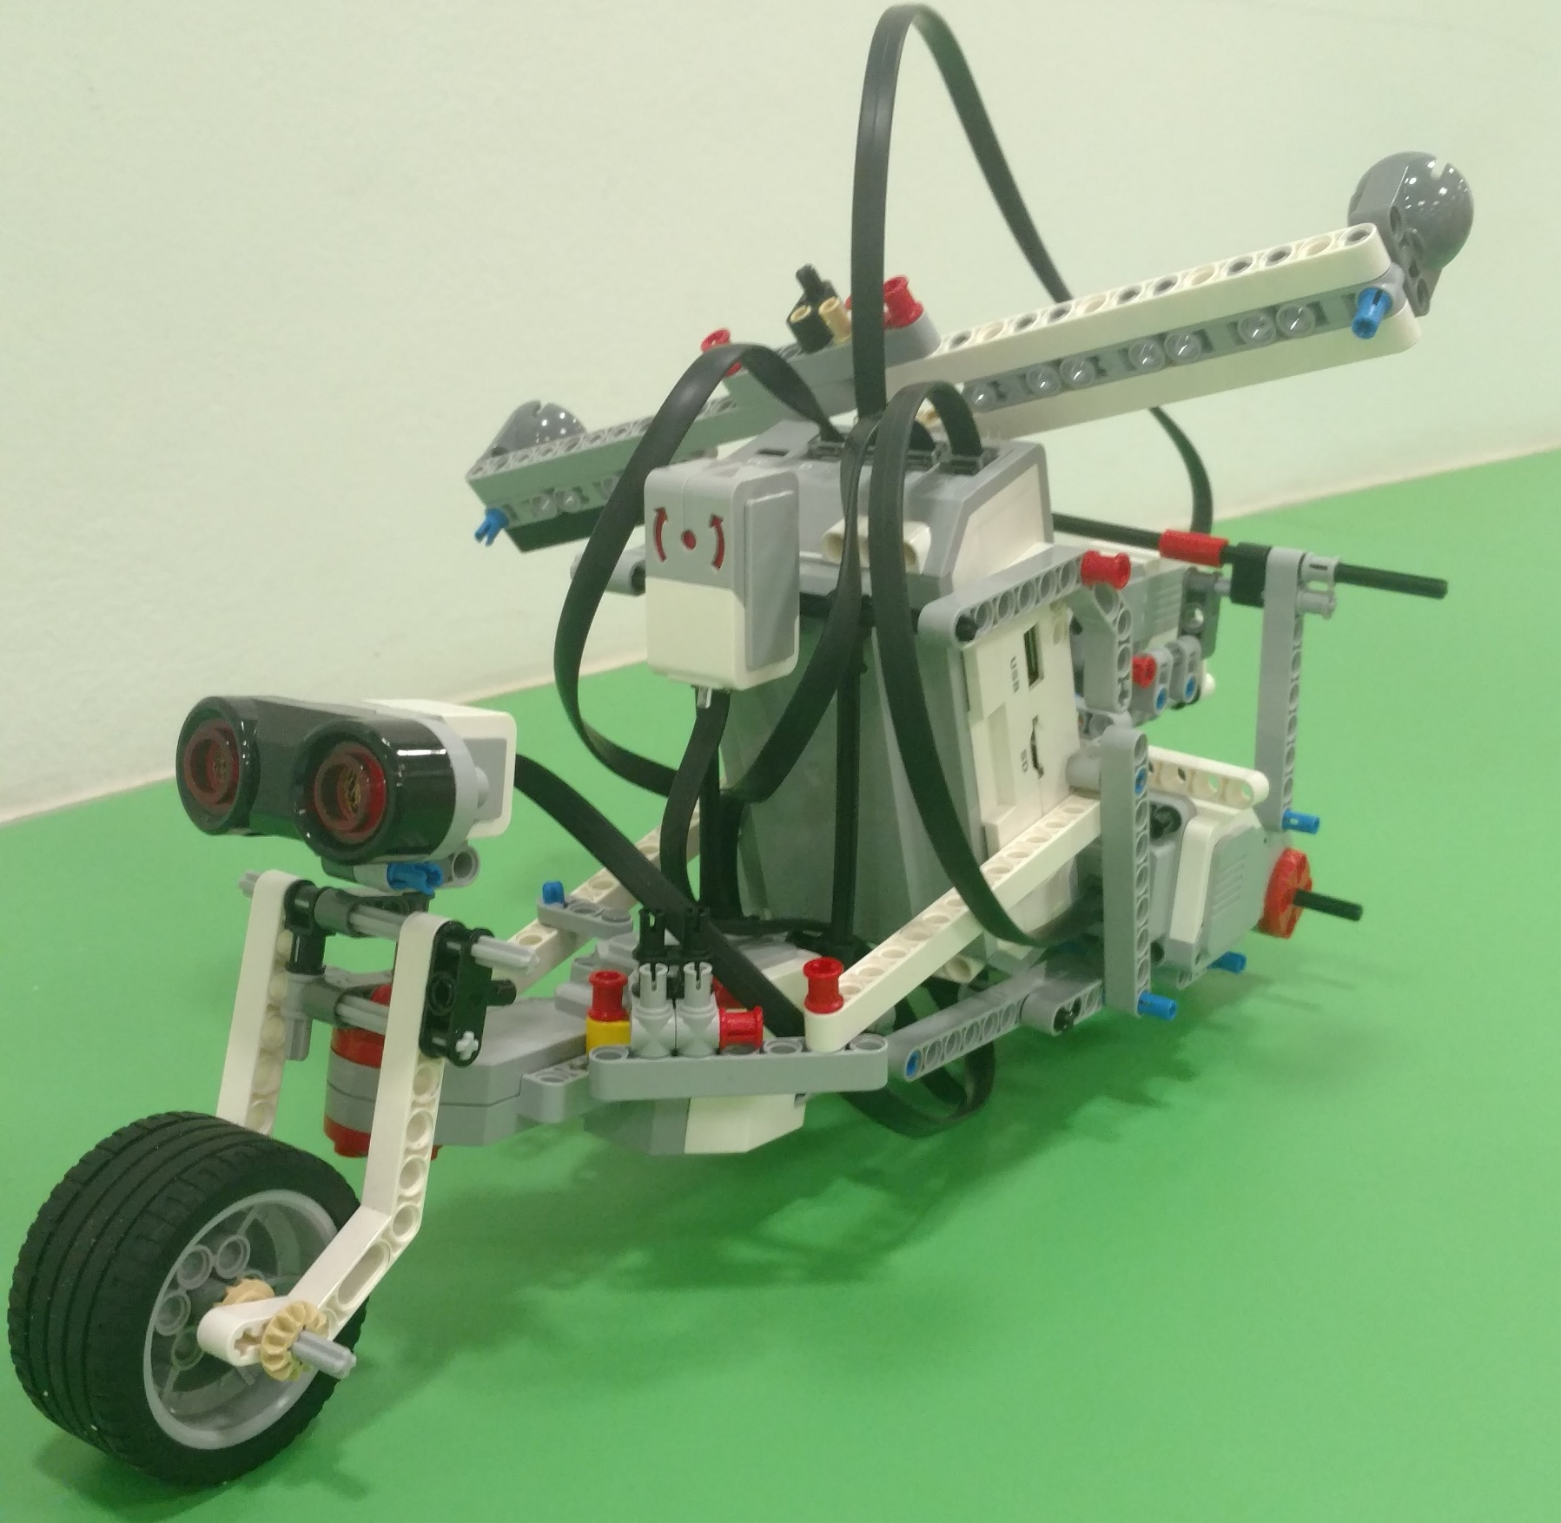
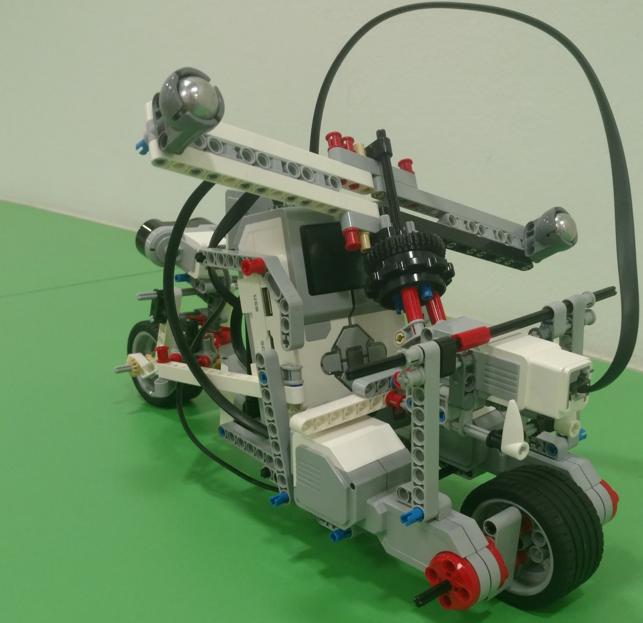
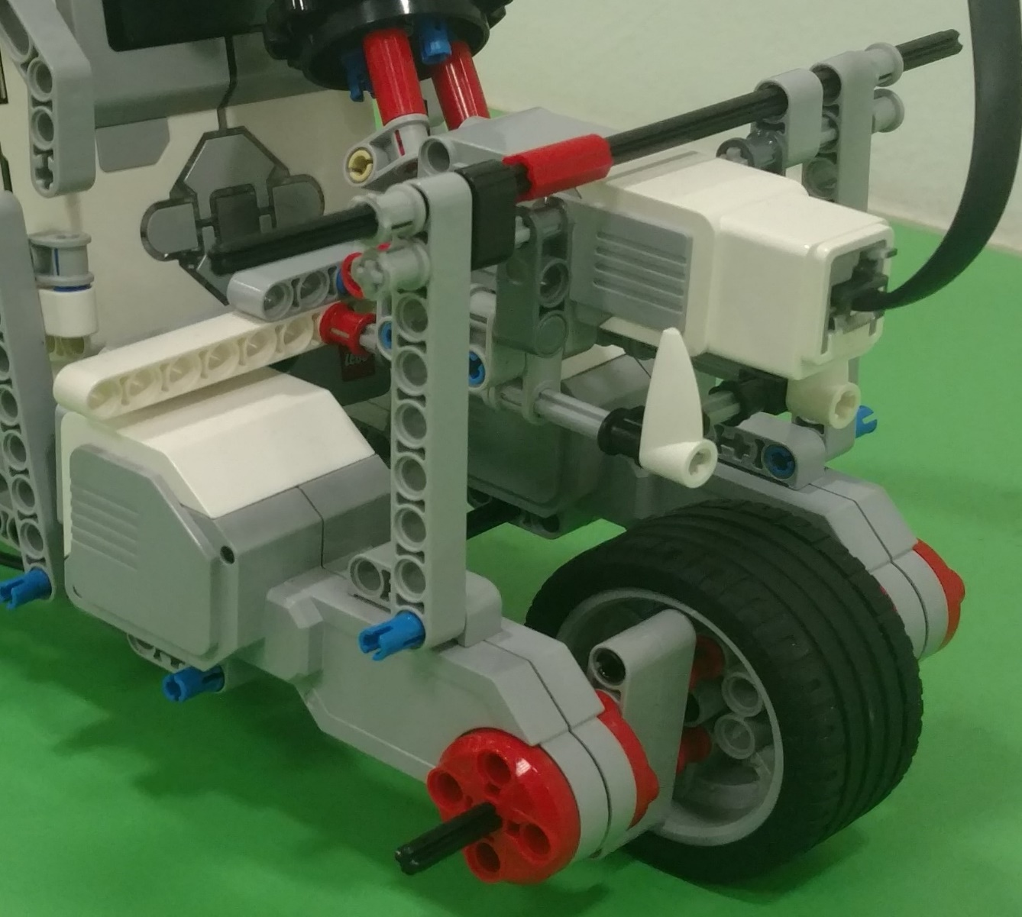
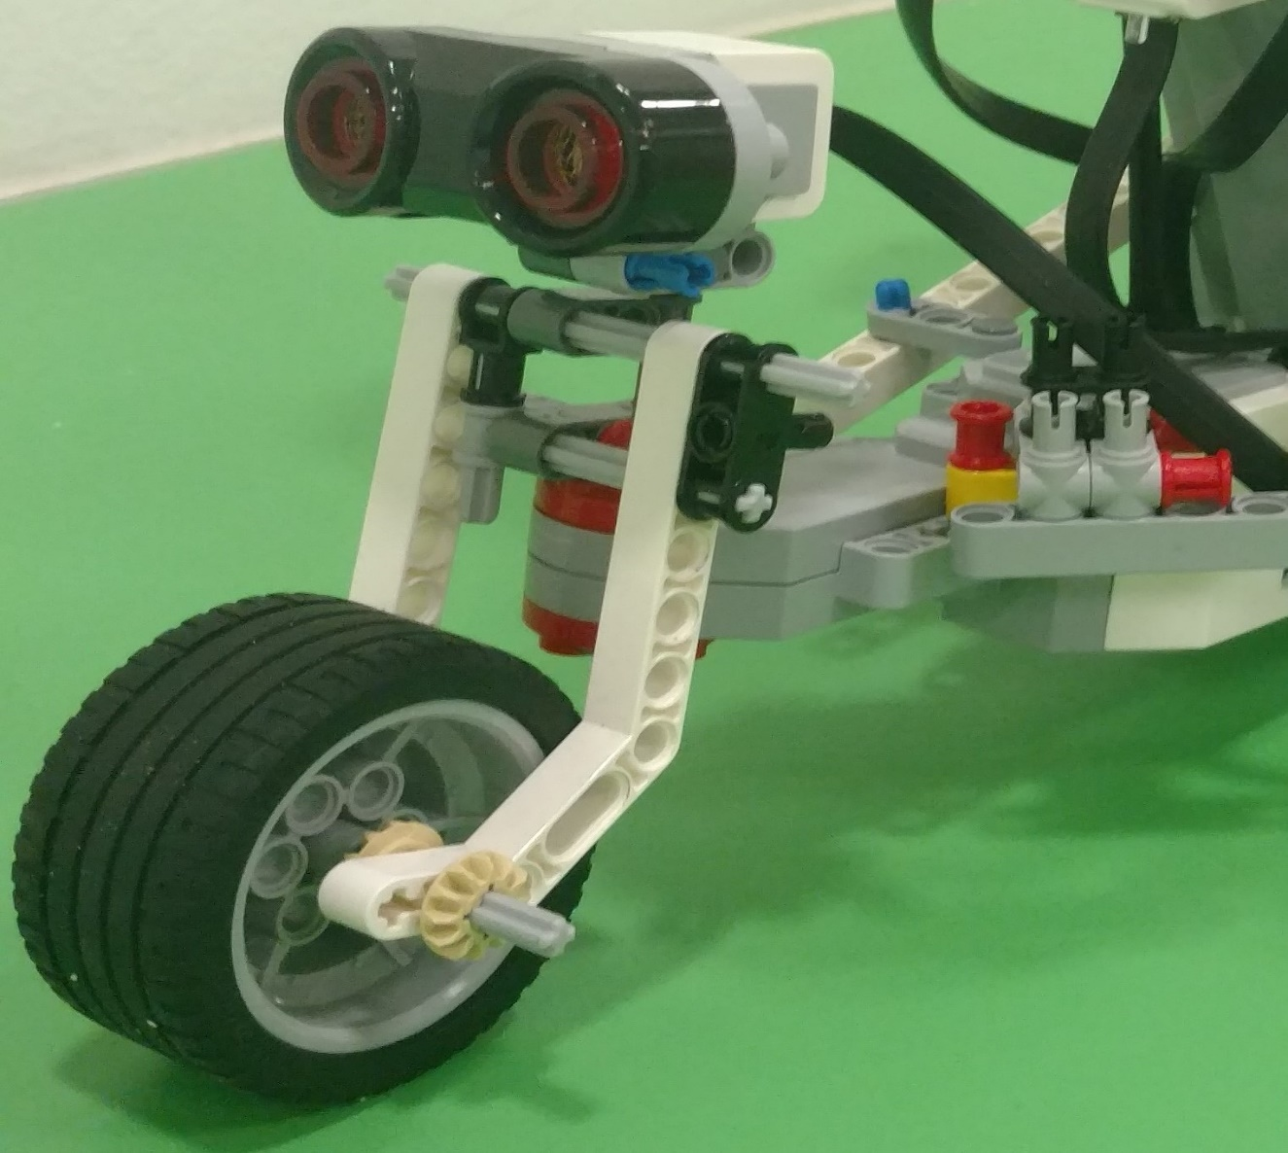
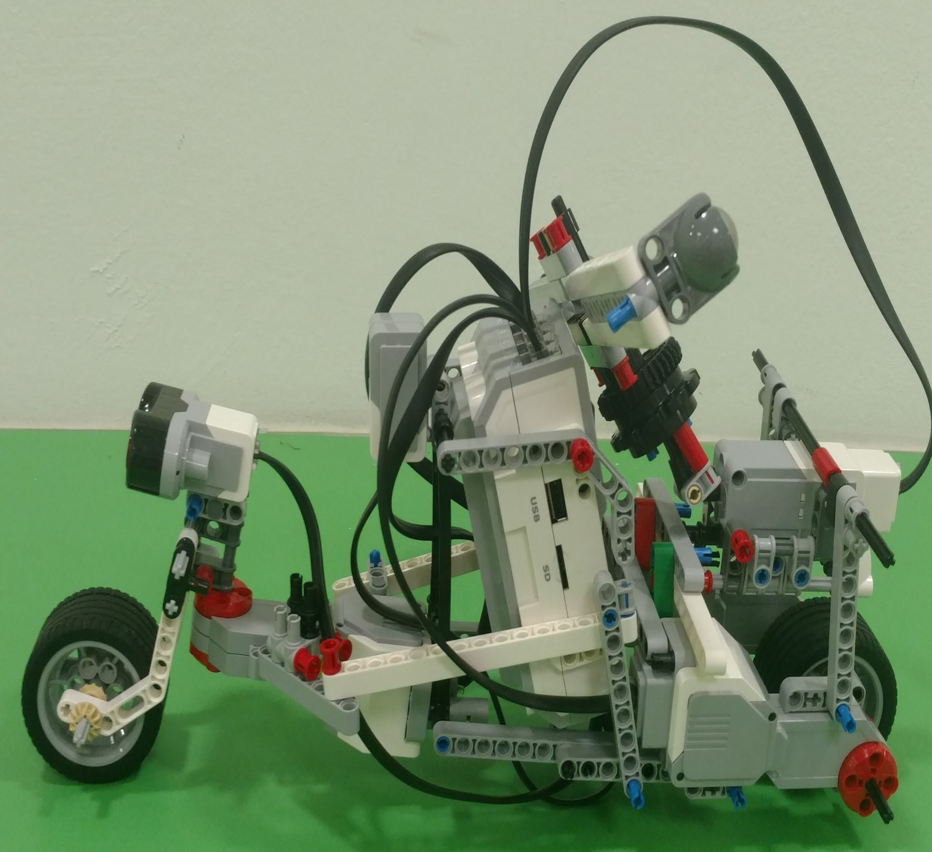
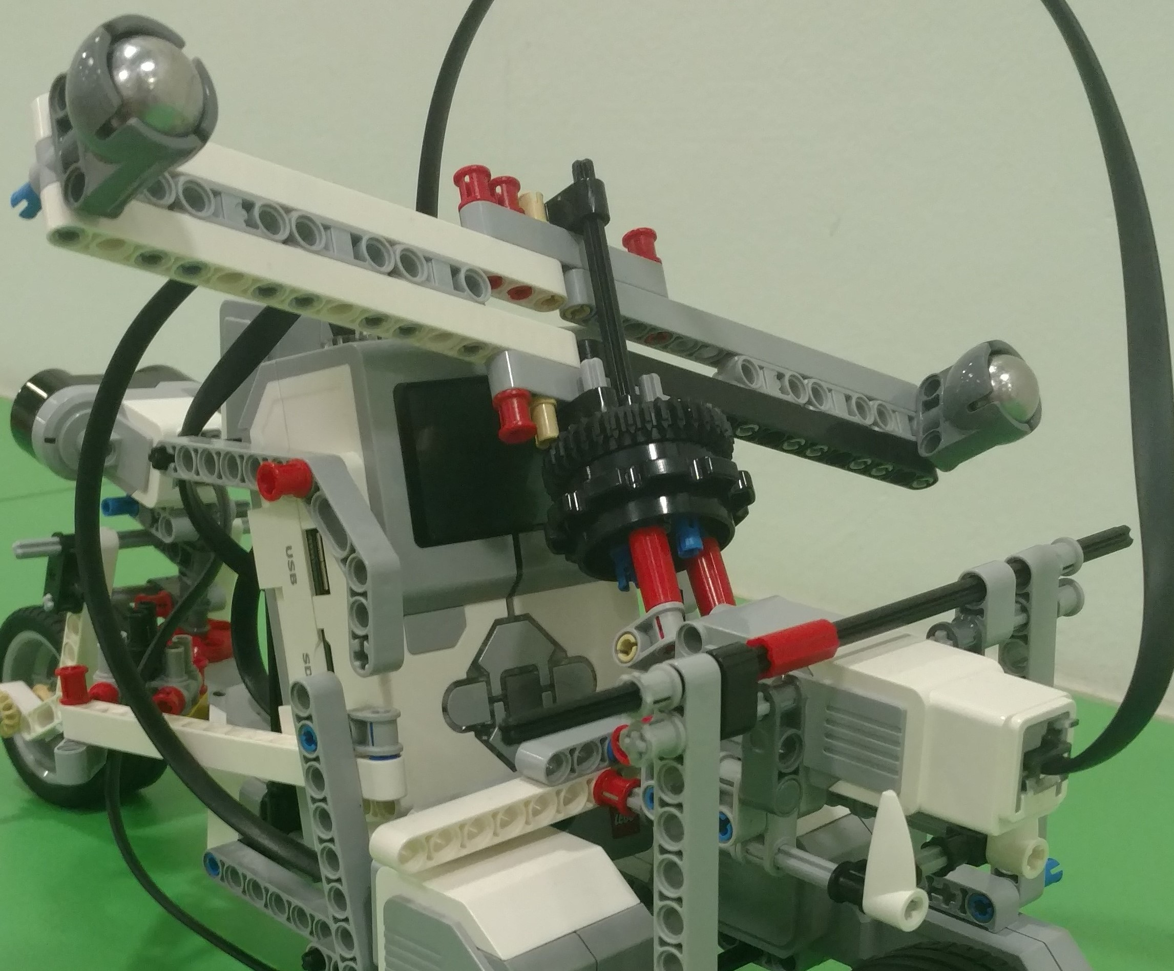


אופנוע אוטונומי – Autonomous Motorcycle
רובוטיקה למדעי המחשב 2018
מדעי המחשב תשע''ח סמסטר ג': חליל עיסא
מרצה: ד"ר אליהו מצליח
תמונות תקריב ואילוסטרציה
תקציר
הסביבה: LEGO Mindstorms EV3.
השפה: שפת C.
החיישנים: Ultra Sonic ,Gyro.
המטרה:.בניית אופנוע אוטונומי שנוהג ומייצב את עצמו לבד.
מה זה אופנוע אוטונומי?
אופנוע אוטונומי הינו אופנוע שנוהג לבד בלי רוכב ויש לו יכולת לייצב את עצמו ולא ליפול.
הוא מסוגל לזהות מכשולים מסביבו ולהימנע מהם.
מה המטרה?
מטרת האופנוע האוטונומי היא לעזור למדינה ולאנשים החיים בה. אופנוע אוטונומי
הנוהג בכבישי המדינה מפחית את הסיכון של חיי רוכב האופנוע.
נוסף לכך התנועה תהיה יותר מהירה ומדויקת בהגעה מנקודה A לנקודה B.
פירוט שלבי הפיתוח
שלב שני
שלב ראשון
שלב 1: (בניית האופנוע)
בנינו את האופנוע בארבעה צעדים :
בניית החלק הקדמי של האופנוע הכולל את ההגה הגורם לאופנוע להסתובב ימינה ושמאלה, באמצעות מנוע גדול השולט בגלגל הקדמי, וכן חיישן אולטרה סאונד
בניית החלק האחורי של האופנוע הכולל ציר המניע את הגלגל האחורי וגורם לאופנוע לנסוע ישר באמצעות שני מנועים גדולים
בניית החלק שמחזיק את המשקולת ומסובב אותה על ידי מנוע בינוני
בניית החלק האמצעי של האופנוע המחזיק את האבן החכמה, הנותנת את כל הפקודות, וחיבור שלושת החלקים ביחד
שלב 2: (אלמנטים קריטיים שהיינו צריכים לקחת בחשבון)
היינו צריכים לחשב את ה- Weight Distribution באופנוע כדי להיות בטוחים שהוא
מאוזן היטב ולא ייפול או יישבר בשעת נסיעה. כמו כן היינו צריכים לחשב את הכוח
הנדרש מהמשקולת ומהגלגל הקדמי כדי להתגבר על המומנט של האופנוע
שלב 3: (פיתוח הקוד)
עבדנו על הקוד בתוכנת RobotC, תוכנה המתרגמת קוד בשפת C לשפת האבן החכמה.
את פיתוח הקוד עשינו בשלושה חלקים:
1. כתבנו קוד קצר הגורם לאופנוע לנסוע ישר בלי ליפול
2. הוספנו קטע קוד הגורם לאופנוע להסתובב ימינה או שמאלה במידה והוא מזהה מכשולים
3. הוספנו קטע קוד השולט בסיבוב המשקולת ומונע מהאופנוע ליפול
שלב רביעי
שלב שלישי
מסקנות והמלצות להמשך פיתוח
ראינו שיש בעיה קטנה עם התיקון אחרי שהאופנוע מסתובב. כנראה משום שהמשקולת לא חזקה מספיק ואין לה יכולת להתגבר על המומנט של האופנוע. ניתן לחזק אותה או להחליף את המנוע האחורי המסובב אותה
אפשר לשפר את המבנה של האופנוע כך שיהיה יותר יציב ויותר חזק
ניתן להרכיב חיישן GPS שיגדיר את המיקום של האופנוע ויאפשר לאופנוע לנסוע מנוקדה A ל- B
קישור לסרטון
קישור לקוד המקור
https://youtu.be/3h9nprkk-g0
https://goo.gl/L6UVFJ

